Slide 1
El diseño
en la Moda

Slide 2
Diseño de modas
El diseño de modas es el arte dedicado al diseño de ropa y accesorios creados dentro de las influencias culturales y sociales de un período específico. Representa el estilo e idea del diseñador según su creatividad, conocimientos y talento. No debe de confundirse con Corte y Confección o sastrería, pues aunque el diseño de modas esté muy ligado a este, es una tarea distinta al Corte y Confección o Sastrería.
Diseñador de la figura humana para que ese fin sea logrado lo más satisfactoriamente posible.
Fin estético: Pretende crear una respuesta en quién lo observa siendo la belleza su único eje.
Fin ergonómico: Diseño de una cobertura en perfecta armonía con la fisiología humana, haciendo que ésta mejore en uno o varios aspectos.
Fin de personalidad: Mediante la cobertura se sugiere un tipo de vida, inclinaciones políticas, culturales, religiosas o de carácter.
Fin de situación: Analizando el envoltorio se sitúa al individuo en un contexto histórico y geográfico concreto.
Fin emotivista: Mediante la imagen que se proyecta, se induce una respuesta emotiva

Slide 3
Psicología de la vestimenta
Teniendo en cuenta estos los fines a lograr, se puede crear una cobertura o vestido. Dependiendo de la calidad con que se mezclen y cantidad de fines mezclados obtendremos mejores o peores resultados.
La psicología de la moda influye en muchos aspectos dentro del ser humano, por ejemplo: el hecho de como el color de una prenda puede llegar a cambiar tu estado de ánimo, o bien como te quita o te da seguridad para unirte a un grupo social.
Cuando la psicología del individuo bascula entre lo establecido como normal, puede hacerse un análisis a través de la vestimenta de su personalidad, nivel cultural, ambiciones, pasatiempos, lugar de origen, gustos musicales, condiciones físicas, complejos...
En caso de que haya picos de algún tipo en la función de lo establecido como normalidad psicológica, la imagen podría ser infiel a la realidad del individuo demostrando así una carencia adaptativa, dependencia, introspección, inteligencia de imagen, baja autoestima, vanidad... Es decir, cuanta más distancia hay entre la imagen proyectada y la realidad, más alto es el valor positivo o negativo de la función de la psicología normal.
La cobertura puede ser un fiel reflejo del alma o totalmente lo contrario dependiendo de la salud mental del individuo, así que, debería considerarse la vestimenta como herramienta analítica en psicología.

Slide 4
El diseño de modas se difiere a el diseño de vestuario debido a que su producto principal tiende a quedar obsoleto después de una o dos temporadas, usualmente. Una temporada está definida como otoño-invierno o primavera-verano. Se considera generalmente que el diseño de modas nació en el siglo XIX con Charles Frederick Worth, que fue el primero en coser a las prendas una etiqueta con su nombre. Mientras todos los artículos de vestimenta de cualquier período de la historia son estudiados por los académicos como diseño de vestuario, sólo la ropa creada después de 1858 puede ser considerada como diseño de modas.
Los diseñadores de modas crean ropa y accesorios. Algunos diseñadores de alta costura son independientes laboralmente y diseñan para clientes individuales. Otros cubren las necesidades de tiendas especializadas o de tiendas de departamentos de alta costura. Estos diseñadores crean prendas originales, así mismo como los que siguen tendencias de moda establecidas. Sin embargo, la mayoría de los diseñadores de modas trabajan para fabricantes de ropa, creando diseños para hombres, mujeres y niños en el mercado masificado. Las marcas de diseñador que tienen un «nombre», tales como Calvin Klein o Ralph Lauren, son generalmente creadas por un equipo de diseñadores individuales bajo la supervisión de un director de diseño.

Slide 5
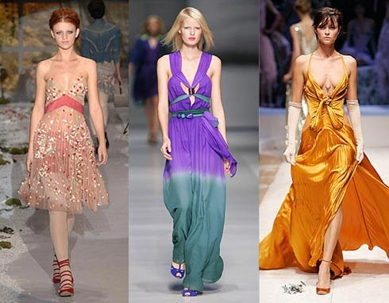

Slide 7
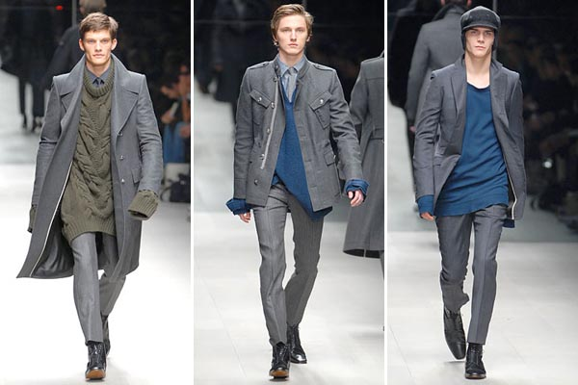

Slide 8
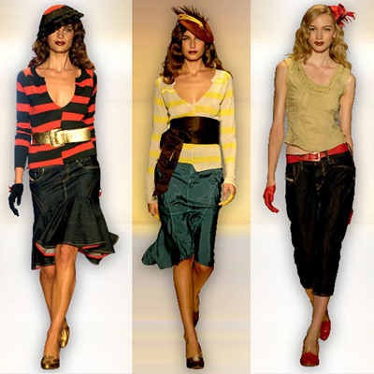

Slide 9
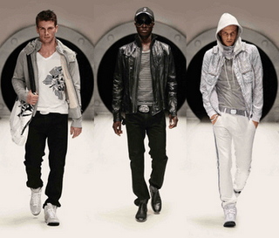

Slide 10
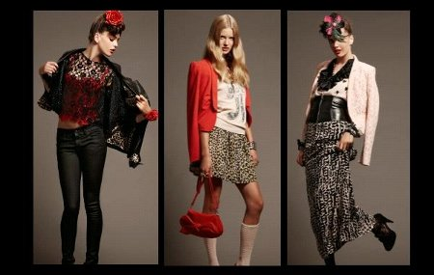

Slide 11
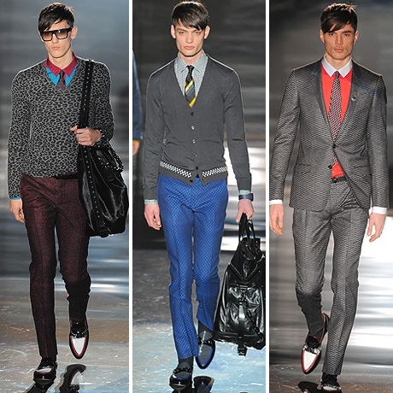

Slide 12
